Slide 1
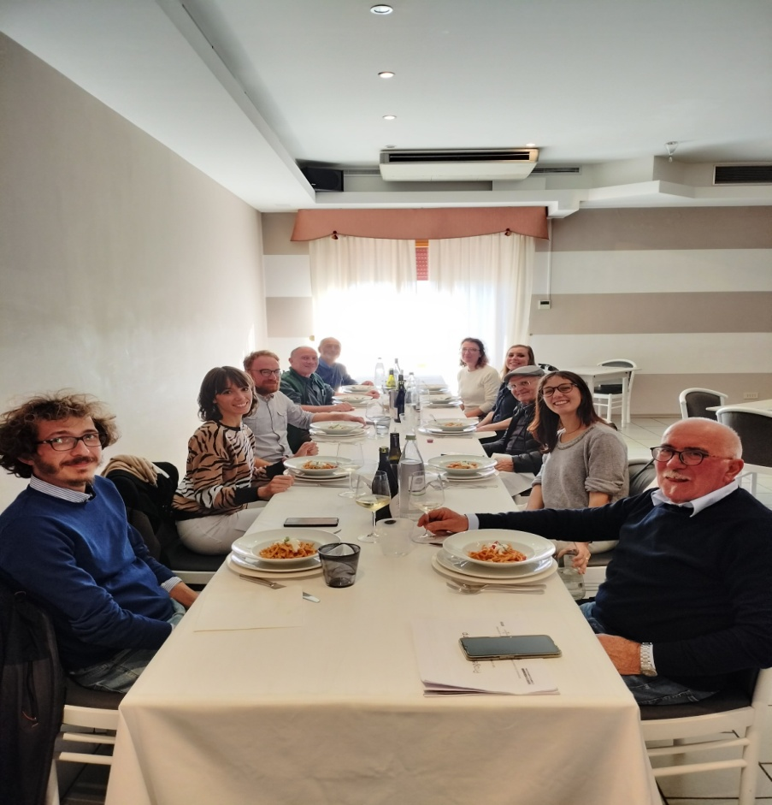
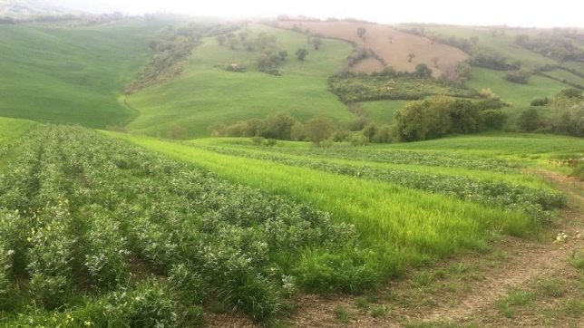
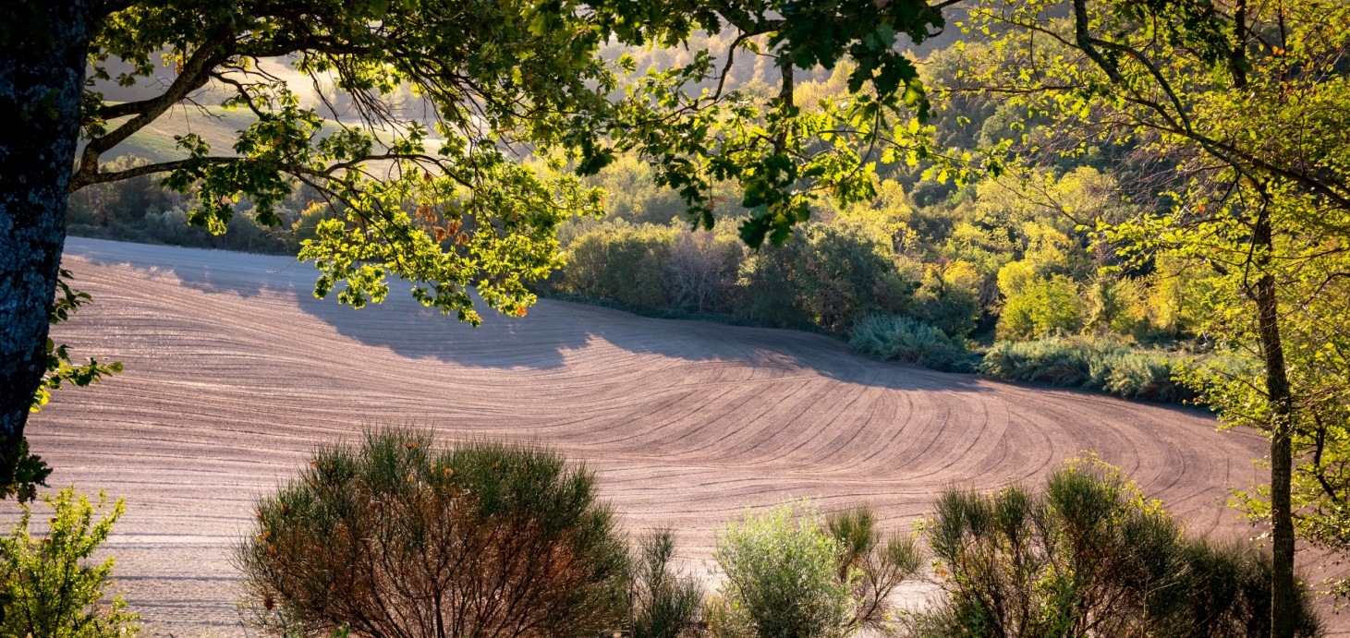
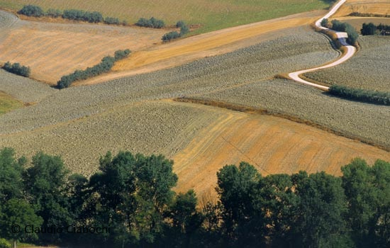
OrtoBioStrip
Tema: Agricoltura e impatto ambientale
Il gruppo….
Regione Marche
Risorse finanziarie: 186.222,59€
Dal 01/10/2022 al 20/09/2025
Membri del gruppo: Nicola Rosatelli, Rodolfo Rosatelli, Enzo Malavolta, Gabriele Campanelli, Antonietta La Terza, Marco Monticelli, Martina Coletta, Luca Colombo, Martina Pirani, Leonardo Tobia, Valentina Piselli, Simone Tiberi, Francesca Carbonari, Stefano Canali, Ileana Iocola
Coordinatore: Nicola Rosatelli (Azienda Agricola I Lubachi Bio)
Imprese agricole: Azienda Agricola I Lubachi Bio; Azienda Ortofrutticola Malavolta Enzo&Ivano
Ricerca: Consiglio per la ricerca in agricoltura e l’analisi dell’economia agraria (CREA), Università degli studi di Camerino (UNICAM), Fondazione Italiana per la Ricerca in Agricoltura Biologica e Biodinamica-FIRAB
Consulenza/formazione: Arca Srl Benefit
... e il problema/opportunità affrontato
Ruoli e attività
Nella Regione Marche il territorio è prevalentemente collinare, con terreni argillosi di difficile lavorabilità, poveri di sostanza organica ed esposti ad intensi fenomeni erosivi e avversità biotiche come funghi e insetti.
L’applicazione della coltivazione a strisce o strip cropping e l’inserimento negli avvicendamenti colturali di specie da sovescio o di copertura, possono contribuire insieme a tecniche di minima lavorazione dei terreni a mitigare/risolvere parte delle problematiche sopra esposte.
Descrizione delle attività
Coordinamento e animazione del Gruppo Operativo
Implementazione del modello agricolo innovativo attraverso tecniche di strip cropping, conservazione del suolo e avvicendamento colturale
Monitoraggio ed analisi dei risultati
Trasferibilità e replicabilità delle innovazioni
Chi fa cosa?
Nicola Rosatelli coordina il GO e, assieme all’Az. Agr. Malavolta, testa 4 approcci a forte carattere innovativo: la coltivazione a strisce, l’introduzione di colture di servizio agroecologico negli avvicendamenti, l’impiego di materiali genetici eterogenei e di tecniche di minima lavorazione del suolo. Il CREA e l’UNICAM si occupano di coordinare le prove e monitorarne i risultati, mentre il FIRAB promuove la creazione di un Living Lab. ARCA cura le attività di informazione e divulgazione.
Risultati
Comunicazione e divulgazione
I risultati attesi comprendono:
miglioramento della produttività
miglioramento qualitativo dei suoli
valorizzazione e tutela del paesaggio
La disseminazione dei risultati avverrà tramite i social media di Arca (Facebook, Instagram e Linkedin), newsletter, sito web, video informativo, convegni, seminari ed eventi dimostrativi. Inoltre si prenderà parte ad iniziative promosse dalla Rete Rurale Nazionale, dal PEI Agri e dalla Regione Marche, Innovamarche o AMAP. Verranno anche predisposte schede tecniche informative o altri documenti (es. scientific papers) in italiano e/o inglese, su temi specifici. Verrà infine ricercato il collegamento con altri progetti o Gruppi Operativi che affrontano temi analoghi a quelli di OrtoBioStrip, inclusi progetti di ricerca europei, uno dei quali ha ispirato l’innovazione gestionale di OrtoBioStrip.
Contatti Leader di progetto: tel. 3517579009 E-mail lubachi@libero.it
Contatti alla conferenza: tel. 3483988618 E-mail l.colombo@firab.it

